Slide 1
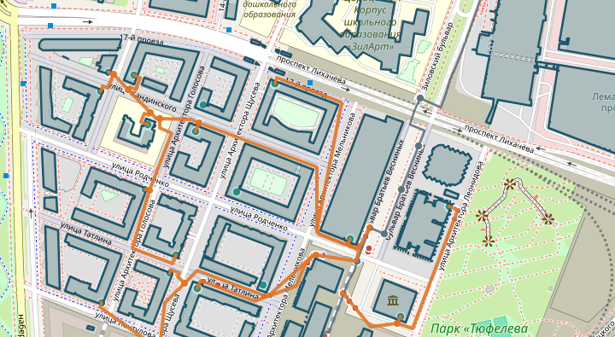
КОНКУРСНЫЙ ПРОЕКТ
Трассировка тепловых сетей
Проверяемая модель подключений для новых зданий
14/17
зданий подключено в полном API-прогоне
ОБЩИЙ СТВОЛ / КОРОТКИЕ ОТВОДЫ
Сервис сравнивает допустимые сети по охвату и полной стоимости.
Фрагмент проверенного варианта v28 · карта © OpenStreetMap contributors
ТРАССИРОВКА ТЕПЛОВЫХ СЕТЕЙ
01 / 09

Slide 2
ПРОБЛЕМА
Три вещи приходится решать вместе
Короткая труба к одному зданию может помешать подключить остальные.
01 / ДАННЫЕ
02 / ТОПОЛОГИЯ
03 / ЭКОНОМИКА
Город и запреты
Сеть целиком
Полная цена
Здания, существующие трубы, камеры и специальные проходы — в одной геометрии.
Ствол и отводы выбираются вместе: одна труба должна помогать следующим зданиям.
Считаем строительство, камеры и штраф за каждое неподключённое здание.
Что получает инженер
Допустимые варианты · причины отказов · GeoJSON для проверки
ТРАССИРОВКА ТЕПЛОВЫХ СЕТЕЙ
02 / 09

Slide 3
ВХОД И ПРОЦЕСС
Один файл → прозрачный расчёт
Данные принимаются без ручной правки конкурсных объектов.
144
17
85
объекта
целей
контуров ОКС
01
02
03
04
05
GeoJSON
→
Врезки
→
Коридоры
→
Проверка
→
Варианты
Расстояния — EPSG:32637 • API и экспорт — WGS84 • Вход — FeatureCollection
ТРАССИРОВКА ТЕПЛОВЫХ СЕТЕЙ
03 / 09

Slide 4
АЛГОРИТМ
Сначала магистраль, затем отводы
Несколько групп и стволов — если это дешевле и подключает больше домов.
01
Разделить цели
А
Б
Соседние здания объединяем в проверяемые секции.
02
Найти коридор
Ищем длинный допустимый ствол с несколькими врезками.
2 КОРИДОРА · 4 ОТВОДА
03
Проверить будущее
Сравниваем продолжения и отдельное подключение.
ТЭЦ
04
Принять сеть
Пересчитываем расход, диаметр, камеры и всю цену.
В
Г
ТРАССИРОВКА ТЕПЛОВЫХ СЕТЕЙ
04 / 09

Slide 5
НАДЁЖНОСТЬ
Поиск предлагает. Валидатор решает.
Ни одна отклонённая геометрия не попадает в итоговый вариант.
Здания и отступы
Пересечения
01
02
Собственный ОКС, чужие контуры и габариты сети
Прямые спецпроходы и обязательное продолжение
Топология
Инженерия
03
04
Единое дерево, узлы и допустимые точки врезки
Расход, минимальный диаметр, длина и стоимость
Строгая геометрия остаётся обязательной даже при неполном поиске альтернатив.
ТРАССИРОВКА ТЕПЛОВЫХ СЕТЕЙ
05 / 09

Slide 6
КОНТРОЛЬНЫЙ ПРОГОН
Проверенная геометрия на карте
Полный API v28 · 29.09.2026 · частичный результат, штраф включён
14/17
подключено
3 цели без маршрута
№ 2, 5 и 10
PARTIAL · штраф учтён
Итоговая сеть — оранжевым · карта © OpenStreetMap contributors
ТРАССИРОВКА ТЕПЛОВЫХ СЕТЕЙ
06 / 09

Slide 7
ЭКОНОМИКА
Стоимость всей сети — с ценой неполноты
Исправлен пропуск штрафа для целей с незавершённым поиском.
672,373 млн ₽
итоговая стоимость · 14/17
333,378 млн ₽
338,995 млн ₽
строительство сети
штраф за 3 неподключённые цели
Строительство оплачивается по общей сети один раз; штраф — по каждой непокрытой цели.
Штраф цели: 100 млн ₽ + 0,5 млн ₽ × расход; оценка включает стоимость и новую длину сети.
ТРАССИРОВКА ТЕПЛОВЫХ СЕТЕЙ
07 / 09

Slide 8
ГРАНИЦА ПРИМЕНИМОСТИ
Почему три цели остались вне сети
Ближайший прямой ввод повторно пересекает собственный ОКС до нужного отступа.
ПОЧЕМУ ПРЯМОЙ ВВОД НЕ ПРОХОДИТ
ЦЕЛЬ 2 · ОКС 77
нужно 5,255 м
Условная схема, не в масштабе
0,59 м
повторный вход
свой ОКС
ЦЕЛЬ 5 · ОКС 72
нужно 5,300 м
двор
0,78 м
замкнутый двор
ЦЕЛЬ 10 · ОКС 88
нужно 5,300 м
3,39 м
повторный вход
точка ввода
повторный вход
§2.2: ближайшая граница и прямой ввод · табл. 2: повторный вход в ОКС запрещён
Другой фасад свободен, но дальше ближайшей границы. §2.9 обещает 17/17 — нужно разъяснение; это не доказательство невозможности.
ТРАССИРОВКА ТЕПЛОВЫХ СЕТЕЙ
08 / 09

Slide 9
СТАТУС И СДАЧА
Сервис работает. Результат проверен.
Полный API-прогон, экспорт и экономика сверены с данными.
14/17
Проверено
Геометрия сети, 144 входных объекта, экспорт и начисление штрафа.
подключённых зданий
Открыто
PARTIAL · полный API v28
Цели 2, 5 и 10; критерий 17/17 пока не подтверждён.
Следующий шаг
Разъяснение по выходу из ОКС → проверка полного подключения
ТРАССИРОВКА ТЕПЛОВЫХ СЕТЕЙ
09 / 09

